Slide 1
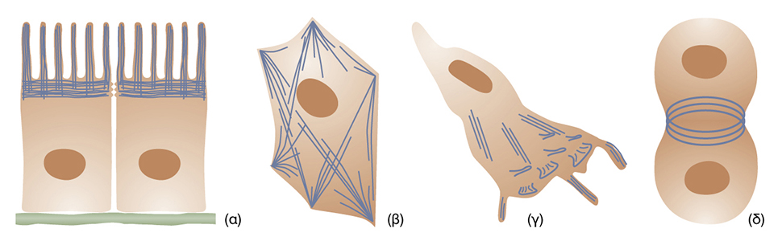

Μικροϊνίδια
Ακτίνη
Σχήμα κυττάρου π.χ. μικρολάχνες
Μετακίνηση κυστιδίων, π.χ. ενδοκυττάρωση/εξωκυττάρωση
Μετακίνηση κυττάρων, π.χ. ελασματοπόδια, μυϊκή σύσπαση
Παροδικές δομές π.χ. συσταλτός δακτύλιος κατά τη μίτωση

Slide 2
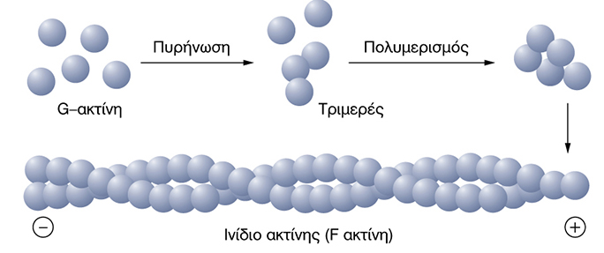
Δομή Μικροϊνιδιων -Ακτίνη
G-ακτίνη
F-ακτίνη
Μικροϊνίδια
Ινίδια Ακτίνης
Σημ:
τα μικροϊνίδια είναι συνώνυμα με F-ακτίνη, με ινίδια ακτίνης ή
νημάτια ακτίνης

Slide 3
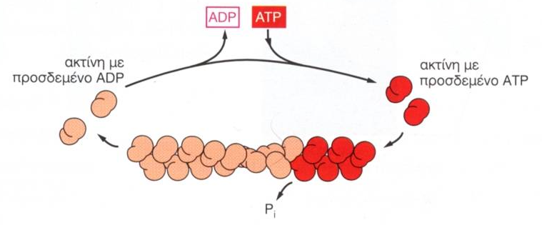
Δυναμική Ινιδίων Ακτίνης
Υδρόλυση ATP
- άκρο
+ άκρο
Τοξίνες:
Κυτταροχαλασίνες, εμποδίζει πολυμερισμό
Φαλλοϊδίνη, εμποδίζει αποπολυμερισμό

Slide 4
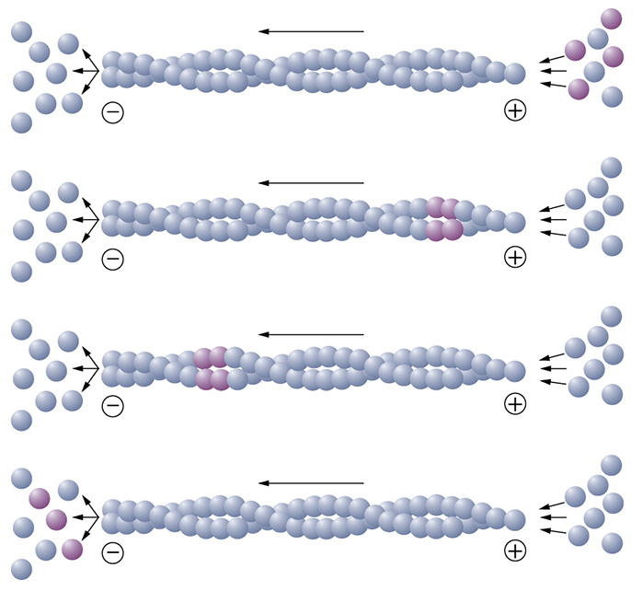
Αέναος Ανασχηματισμός- TREADMILLING (Κύλιση)
Οριακή Συγκέντρωση

Slide 5
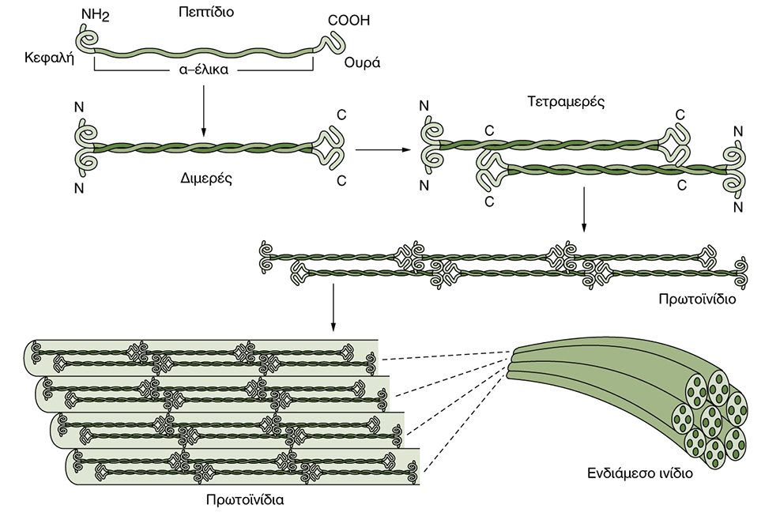
Ενδιάμεσα Ινίδια
Μονομερές
Δίκλωνο μόριο
Τετραμερές
Πρωτοϊνίδιο
Ενδιάμεσα
Ινίδια
Ισχυρές Υδρόφοβες Αλληλεπιδράσεις
Notes:
T

Slide 6
Τύποι Ενδιάμεσων Ινιδίων
Τύπος Ι & ΙΙ Ινίδια Κερατίνης: επιθηλιακά κύτταρα
Τύπος ΙΙΙ Ινίδια Βιμεντίνης: θέση πυρήνα
Ινίδια Δεσμίνης: μυϊκά κύτταρα
Τύπος IV Νευροϊνίδια: νευράξονες
Τύπος V Πυρηνικές Λαμίνες

Slide 7
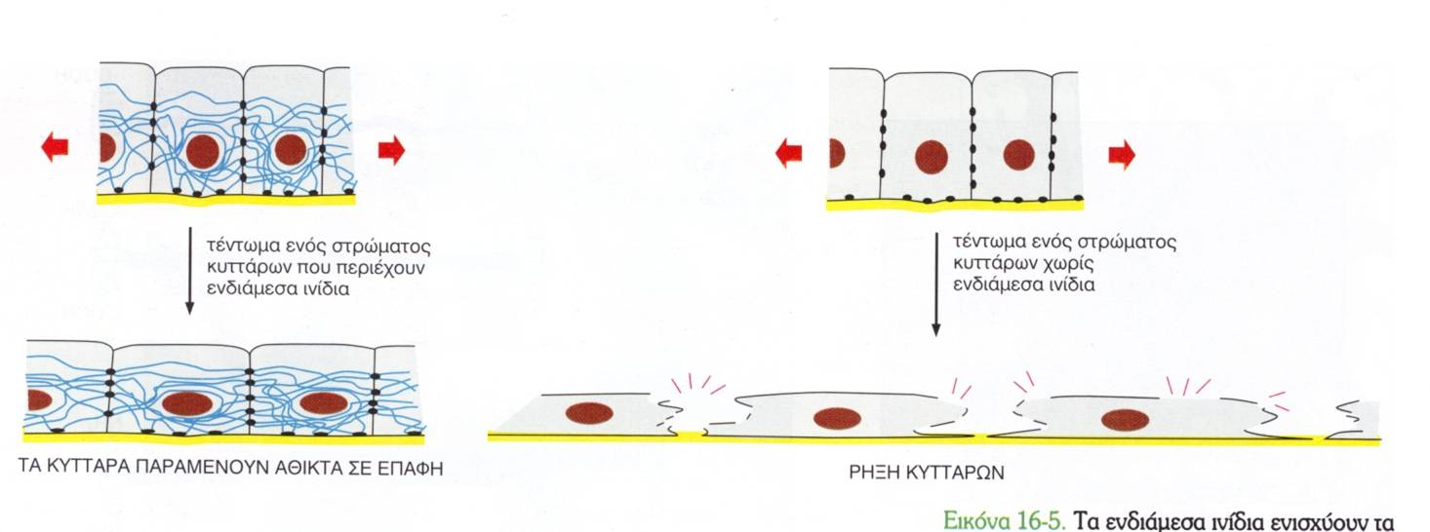
Λειτουργία Ενδιάμεσων Ινιδίων
Μηχανική Αντοχή
Απλή Πομφολιγώδης Επιδερμόλυση - Κερατίνη
Μυοπάθειες - Δεσμίνη
Πλάγια Μυοτροφική Σκλήρυνση - Νευροϊνίδια

Slide 8
Λειτουργία Ενδιάμεσων Ινιδίων
Μηχανική Αντοχή
Απλή Πομφολιγώδης Επιδερμόλυση - Κερατίνη
Μυοπάθειες - Δεσμίνη
Πλάγια Μυοτροφική Σκλήρυνση - Νευροϊνίδια

Slide 9
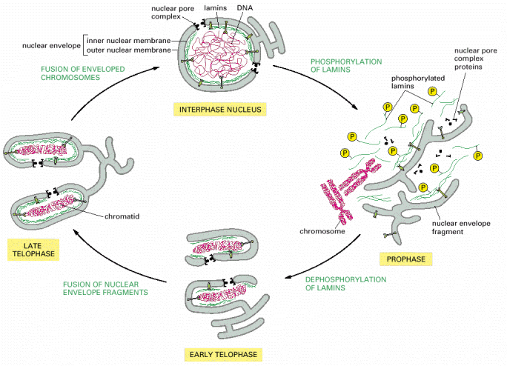
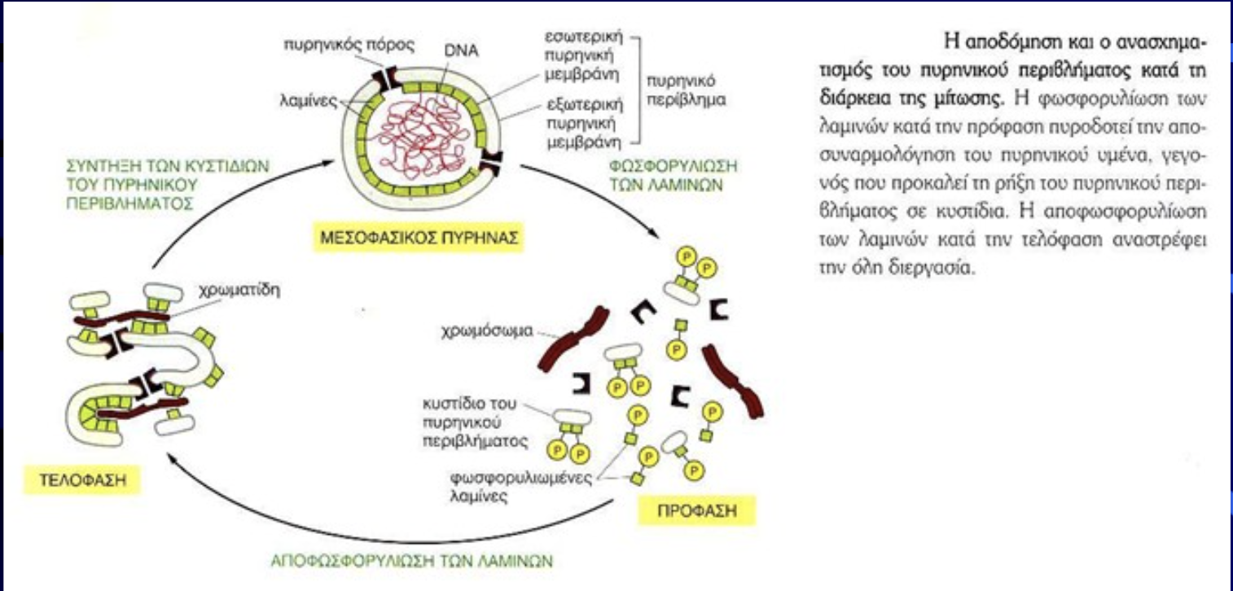
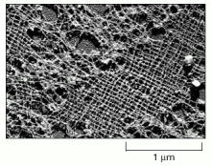
λαμίνες
Πυρηνικές Λαμίνες
Πυρηνικός φάκελος
Φωσφορυλίωση➔ Αποδιοργάνωση
Αποφωσφορυλίωση➔Αυτοσυγκρότηση
Α
Β

Slide 10
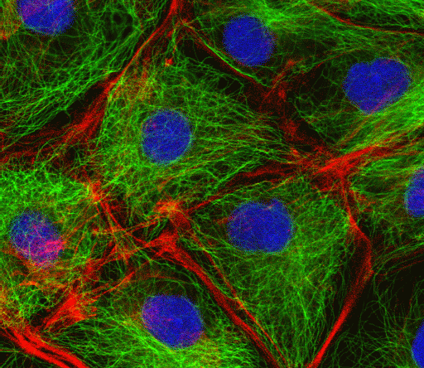
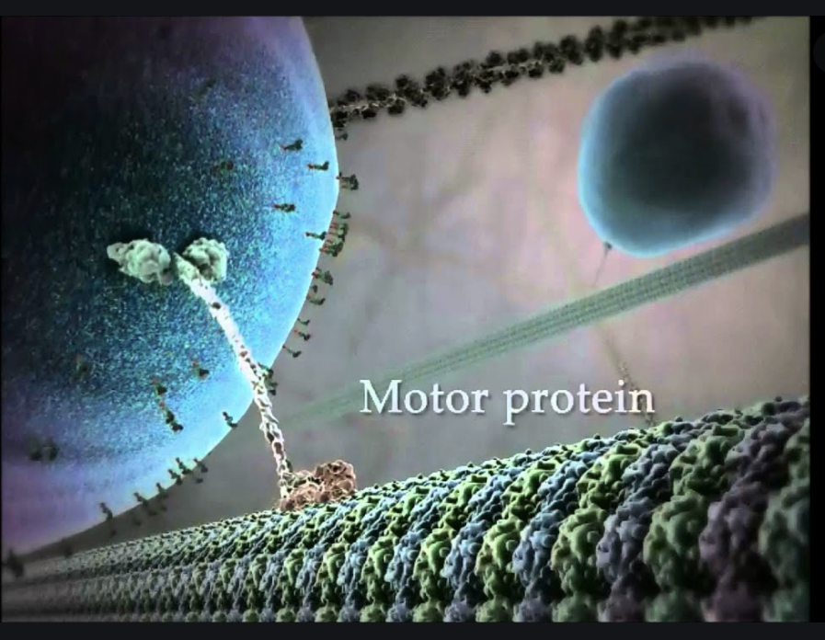
Κυτταρικές κινήσεις (Κυτταροσκελετός
&
Πρωτεΐνες Κινητήρες)

Slide 11
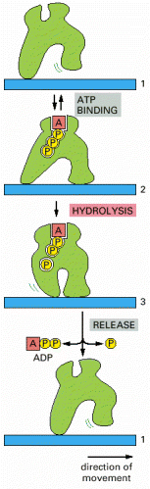
Πρωτεΐνες Κινητήρες
Κινεσίνη + άκρο μικροσωληνίσκων
Δυνεϊνη - άκρο μικροσωληνίσκων
Μυοσίνη + άκρο μικροϊνιδίων
ΣΥΝΔΕΣΗ ATP
ΥΔΡΟΛΥΣΗ
Δέσμευση σε ινίδια
κυτταροσκελετού
Μονόδρομη
μετακίνηση
ΑΤΡάσες
ΑΠΕΛΕΥΘΕΡΩΣΗ

Slide 12
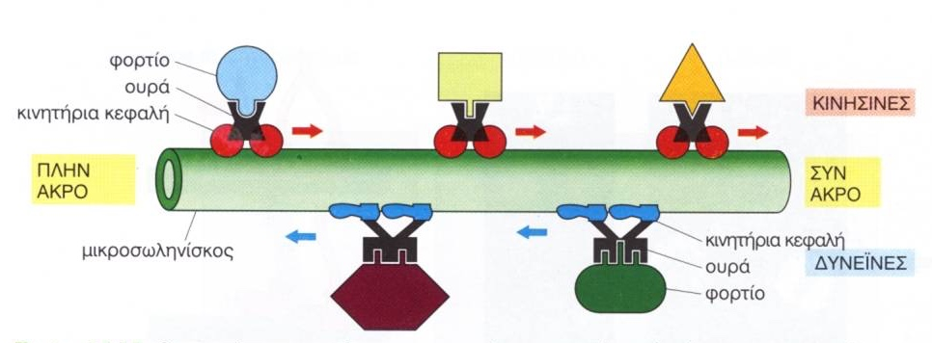
Πρωτεΐνες Κινητήρες
A
B
Κινητήριες Κεφαλές ➔ εξειδίκευση ινιδίου και κατεύθυνσης κίνησης
Φέρουσες Ουρές ➔ εξειδίκευση φορτίου

